Slide 1
স্বাগতম

Slide 2
শিক্ষক পরিচিতি
মোঃমোবারক হোসেন সহকারি শিক্ষক (বাংলা ) কোয়ালী পাড়া উচ্চ বিদ্যালয় ।
বাগমারা ,রাজশাহী
মোবাইলঃ ০১৭১২৯২৮৩১২ Email.mobarokbagmara@gmail.com

Slide 3
পাঠ পরিচিতি
শ্রেণি : সপ্তম
বিষয় : সপ্তবর্ণা (বাংলা ১ম পত্র)
সাধারণ পাঠ : বলাই
সময় : ৫৫ মিনিট
তারিখ : 01/০3/২০20 ইং

Slide 4
শিখনফল
১)শিশুর মনস্তাত্তিক বিষয় সম্বন্ধে সচেতন হতে পারবে ।
২)লেখক পরিচিতি সম্পর্কে বলতে পারবে ।
৩)নতুন শব্দের অর্থ বলতে পারবে ।

Slide 5
আজকের পাঠের বিষয়
বলাই
রবীন্দ্রনাথ ঠাকুর

Slide 6
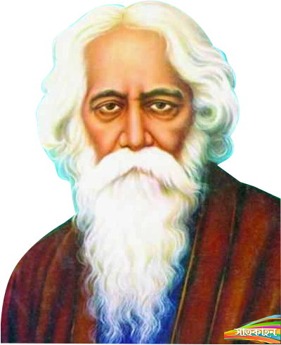
রবীন্দ্রনাথ ঠাকুর
জন্ম-
১৮৬১ খ্রি: ৭ই মে
জন্মস্থান-
কলকাতার জোড়াসাঁকোর বিখ্যাত ঠাকুর পরিবারে।

Slide 7
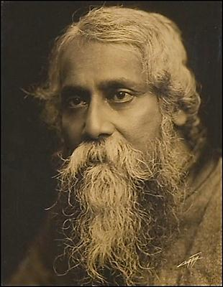
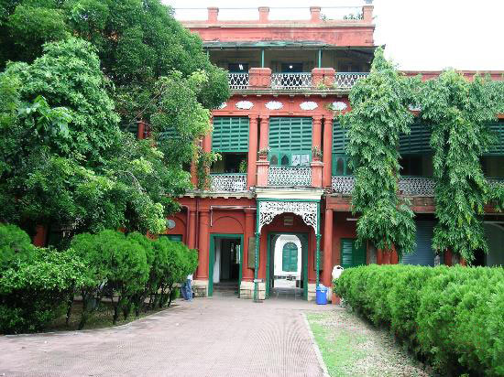
রবীন্দ্রনাথ ঠাকুর

Slide 8
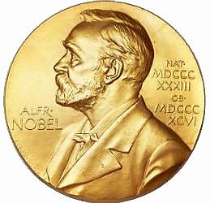
1913 সালে গীতাঞ্জলী কাব্যের জন্য
নোবেল পুরস্কার লাভ করেন।

Slide 9
রবীন্দ্রনাথ ঠাকুরের লেখা বই-
কাব্য: সোনার তরী, গীতাঞ্জলী, বলাকা ইত্যাদি।
উপন্যাস: ঘরে বাইরে, গোরা, যোগাযোগ, শেষের কবিতা ইত্যাদি।

Slide 10
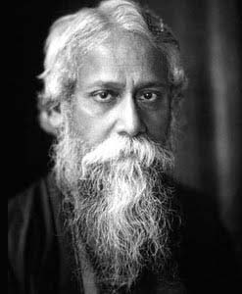
রবীন্দ্রনাথ ঠাকুর:
নোবেল বিজয়ী বিশ্ব কবি, আমাদের জাতীয় সংগীত-
আমার সোনার বাংলা- এর রচয়িতা।
মৃত্যু: ১৯৪১ খ্রিস্টাব্দের ৭ই আগস্ট
বাংলা ২২শে শ্রাবণ, ১৩৪৮।

Slide 11
একক কাজ
১. রবীন্দ্রনাথ ঠাকুর বাংলা কত তারিখে মৃতুবরণ করেন?
ক ২২ আষাঢ় খ ২২ শ্রাবণ
গ ২২ ভাদ্র ঘ ২২ আশ্বিন
২. রবীন্দ্রনাথ নোবেল পুরস্কার পান-
ক ১৯১৩ সালে খ ১৮১৩ সালে
গ ১৭১৩ সালে ঘ ১৬১৩ সালে

Slide 12
৩. রবীন্দ্রনাথ নোবেল পুরস্কার পান কোন কাব্যের জন্য?
ক বলাকা খ সোনার তরী
গ গীতাঞ্জলী ঘ শেষের কবিতা
৪. ছোটদের জন্য রবীন্দ্রনাথের রচিত সংকলনটির নাম-
ক শেষের কবিতা খ বলাকা
গ কৈশোরক ঘ সোনার তরী

Slide 13
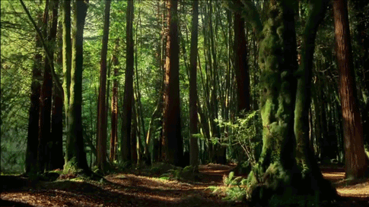
অরণ্য
বন

Slide 14
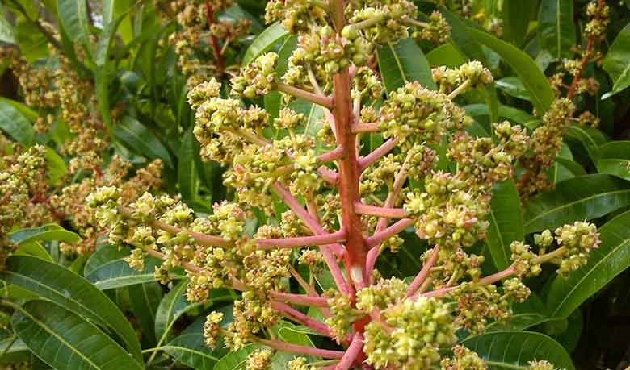
আমের বোল
আমের গুটি

Slide 15
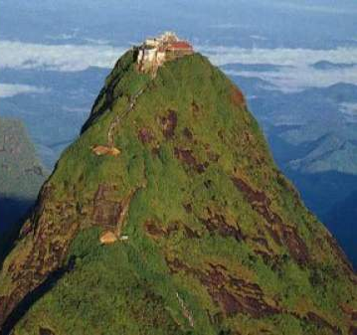
শিখর
চূড়া
বা
শীর্ষ
Notes:
ট্রিগার চালু করতে শিখর- এর উপর ক্লিক করতে হবে।

Slide 16
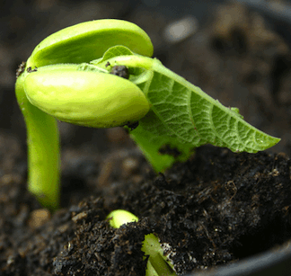
অঙ্কুর
বীজ থেকে প্রথম বের হওয়া গাছ বা
লতা

Slide 17
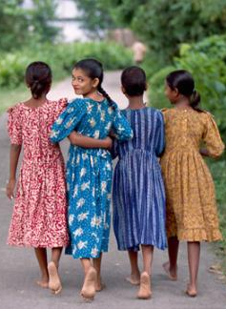
বয়স্য
সমবয়সী
বা
বন্ধু

Slide 18
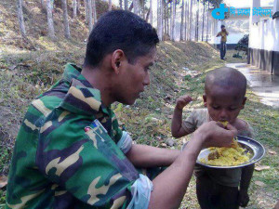
অন্ন
ভাত
বা
খাবার
Notes:
ট্রিগার চালু করতে অন্ন- এর উপর ক্লিক করতে হবে।

Slide 19
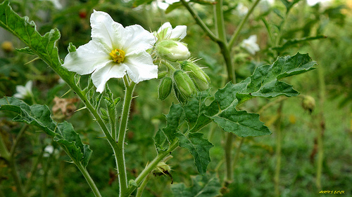
কন্টিকারি
এক প্রকার গাছ। এটি ওষুধ তৈরি করতে লাগে।

Slide 20
উপসংহার, অরণ্য, আমের বোল শব্দের অর্থ লেখ।
‘পদ্মা’ দল
শিখর, অঙ্কুর, বয়স্য শব্দের অর্থ লেখ।
‘যমুনা’ দল
দলীয় কাজ

Slide 21
মূল্যায়ন
১. রবীন্দ্রনাথ ঠাকুর বাংলা কত তারিখে মৃতুবরণ করেন?
ক ২২ আষাঢ় খ ২২ শ্রাবণ
গ ২২ ভাদ্র ঘ ২২ আশ্বিন
2. আমের বোল শব্দের অর্থ কী?
ক আমের গুটি খ আমের ফুল
গ আমের পাতা ঘ পাকা আম

Slide 22
দেশপ্রেমমূলক গান ‘আমার সোনার বাংলা’- আমাদের জাতীয় সংগীত।
৩. আমাদের জাতীয় সংগীতের রচয়িতা-
ক রবীন্দ্রনাথ ঠাকুর
খ কাজী নজরুল ইসলাম
গ জসীমউদ্‌দীন
ঘ সুকুমার রায়

Slide 23
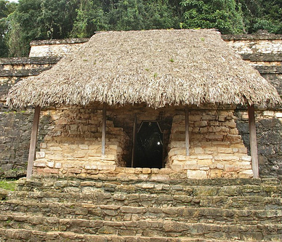
বাড়ীর
কাজ
তোমার পরিচিত ১০টি ফুল ও ১০টি ফলের নাম লিখে আনবে।

Slide 24
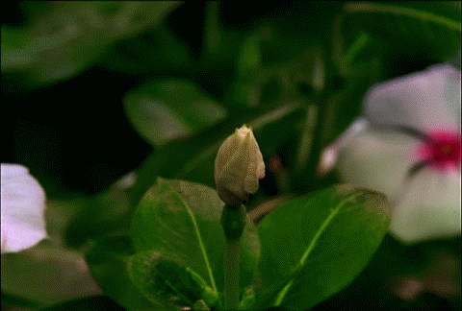
ধন্যবাদ

